Slide 1
السلام عليكم ورحمة الله
مرحبا بكم

Slide 2
تعارف الدرس
تعريف المعلم
الصف : الثامن
المادّة : قواعد اللغة العربية
الدرس العام : علم الصرف
الدرس الخاص : الدرس الأول
الحصّة : الرابع
الوقت: 40 دقائق
محمد علاء الدين
معين المعلم (العربي)
المدرسة المحمدية الأحمدية السنية (العالم)
بانوربازار , سيتاكوند , جاتجام.
رقم الجوال: ۰۱۸۲۹۳۲۱٧۱۰

Slide 3
تقديم ظن درس اليوم ببعض الأسئلة
اَلْفِعْلُ
فَعَلَ
لايَفْعَلُ
اِفْعَلْ
لاتَفْعَلْ
فَاعِلٌ
مَفْعُوْلٌ

Slide 4
تقديم ظن درس اليوم ببعض الأسئلة
الَنَّصْرُ
نَصَرَ
يَنْصُرُ
اُنْصُرْ
لاَتَنْصُرْ
نَاصِرٌ
مَنْصُوْرٌ

Slide 5
تقديم ظن درس اليوم ببعض الأسئلة
زيدٌ
جاء ني
زيداً
رأيت
بزيدٍ
مررت

Slide 6
درس اليوم
ميدان علم الصرف
ইলমুস সরফের ক্ষেত্রসমূহ

Slide 7
أهداف الدرس
يستطيع الطلاب بعد نهاية درس اليوم
علم الصرف এর সীমানায় প্রবেশ করে এমন শব্দগুলো চিহ্নিত করতে পারবে ও লিখতে পারবে।
علم الصرف এর সীমানায় প্রবেশ করে নাএমন শব্দগুলো চিহ্নিত করতে পারবে ও লিখতে পারবে।

Slide 8
নিচের উদাহরনলক্ষ কর
الضرب
ضَرَبَ
يَضْرِبُ
اِضْرِبْ
لَا َتضْرِبْ
ضارب
مضروب
উপরেল্লেখিত الضرب মাসদার থেকে নির্গত فعل গুলো এমন فعل যা বিভিন্ন صيغه এ রুপান্তরিত হচ্ছে।

Slide 9
নিচের উদাহরনলক্ষ কর
نِعْمَ
نعم
نعم
نعم
نعم
نعم
نعم
উপরেল্লেখিত نعمএমন فعل যা বিভিন্ন صيغه এ রুপান্তরিত হচ্ছে না অর্থ্যাৎ অপরিবর্তন থাকছে।

Slide 10
নিচের উদাহরনলক্ষ কর
خالدٌ
جاء ني
خالدًا
رأيت
بخالدٍ
مررت
উপরেল্লেখিত خالد শব্দটি এমন اسم যা বিভিন্ন اعرابগ্রহন করছে।

Slide 11
নিচের উদাহরনলক্ষ কর
هؤلاءِ
جاء ني
هؤلاءِ
رأيت
بهؤلاءِ
مررت
উপরেল্লেখিত هؤلاء শব্দটি এমন اسم যা বিভিন্ন اعراب গ্রহন করছে না অর্থ্যাৎ অপরিবর্তন থাকছে।

Slide 12
ইলমুস সরফের ক্ষেত্রসমূহ
এক
যেসব فعل সকল সীগায় রুপান্তরিত হয় , সেগুলোকে আরবিতে الأفعال المتصرفة (রুপান্তরশীল ফে’লসমূহ) বলে।
দুই
যেসব اسم সকল প্রকার اعرابগ্রহণ করে, সেগুলোকে আরবিতে الأسماء المتمكنة (ইরাব গ্রহণকারী ইসিমসমূহ) বলে।

Slide 13
ইলমুস সরফের ক্ষেত্রসমূহ নয়
এক
যেসব فعل সকল সীগায় রুপান্তরিত হয় না, সেগুলোকে আরবিতে الأفعال غير المتصرفة (অরুপান্তরশীল ফে’লসমূহ) বলে।
দুই
যেসব اسم সকল প্রকার اعرابগ্রহণ করে না, সেগুলোকে আরবিতে الأسماء غير المتمكنة (ইরাব গ্রহণকারী নয় এমন ইসিমসমূহ) বলে।

Slide 14
ইলমুস সরফের ক্ষেত্রসমূহ
নয়
রুপান্তরশীল ফে’লসমূহ এবং ইরাব গ্রহণকারী ইসিমসমূহ ছাড়া যত প্রকারের শব্দ আছে তা صرف এর আলোচনার আওতায় আসে না।

Slide 15
ইলমুস সরফের ক্ষেত্রসমূহ নয়
حرف
اسم مبني
ضمير
اسم اشارة
اسم موصول
اسم شرط
اسماء المشبه للحرف
فعل جامدة

Slide 16
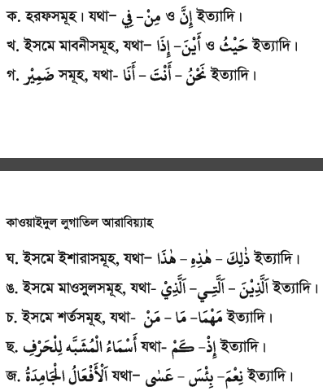
ইলমুস সরফের ক্ষেত্রসমূহ নয়

Slide 17
التقييم

Slide 18
সমাধান
صرف এর আওতায় প্রবেশ করে এমন শব্দাবলি
كان, المسجد , النبوي, اول, امر, اللبن, السقف, الجريد, اتّسع, دخلتْ, يد, الأصلاح, مرات, أهمّ, توسعة, العهد, السعودي, حدث, أعظم, انشاء

Slide 19
সমাধান
صرف এর আওতায় প্রবেশ করে না এমন শব্দাবলি
و, في, ه, من, ثمّ, ها, الأن, منذ.

Slide 20
واجب المنزل

Slide 21
شكرا

